Slide 1

FILTER-RECOVERY NETWORK
FOR MULTI-SPEAKERAUDIO-VISUAL
SPEECH SEPARATION
Haoyue Cheng, Zhaoyang Liu, Wayne Wu, Limin Wang
汇报人：孙世宇
汇报时间：2024-04-29

Slide 2
01
PART ONE
研究背景

Slide 3
研究背景
本文系统地研究了多说话人场景下的视听语音分离任务。给定每个说话人的面部信息，该任务的目标是从混合语音中分离出相应的语音。现有的工作是在具有固定数量说话者（主要是 2 或 3 位说话者）的受控设置中为语音分离而设计的，这对于实际应用来说似乎是不切实际的。因此，作者尝试使用单一模型来分离具有可变数量说话者的声音。根据观察，多说话人分离存在两个突出问题:1)分离结果中存在一些属于其他说话人的噪声语音片段;2)分离后目标语部分缺失。因此，作者提出了BFRNet（Basic audio-visual speech separator and a Filter-Recovery Network），包括基本的视听语音分离器和滤波-恢复网络(FRNet)。
[1]Haoyue Cheng, Zhaoyang Liu, Wayne Wu, Limin Wang. Looking into Your Speech: FILTER-RECOVERY NETWORK FOR MULTI-SPEAKERAUDIO-VISUAL SPEECH SEPARATION. In ICLR, 2023.

Slide 4
02
PART TWO
相关工作

Slide 5
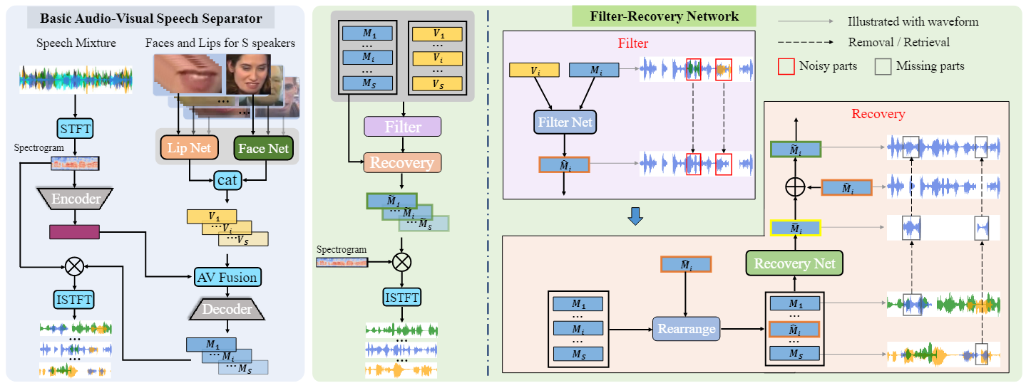
模型架构
[1]
[1]Haoyue Cheng, Zhaoyang Liu, Wayne Wu, Limin Wang. Looking into Your Speech: FILTER-RECOVERY NETWORK FOR MULTI-SPEAKERAUDIO-VISUAL SPEECH SEPARATION. In ICLR, 2023.

Slide 6
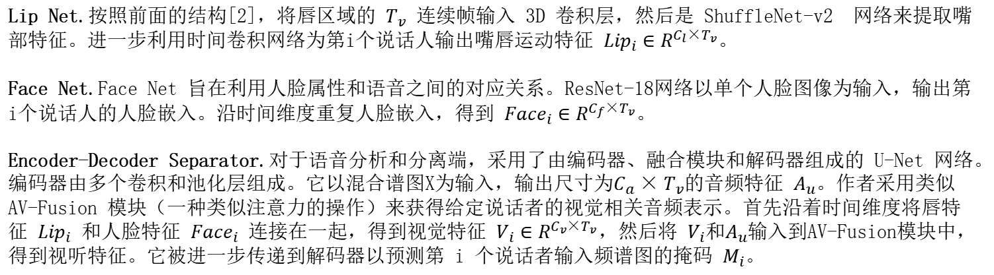
BASIC AUDIO-VISUAL SPEECH SEPARATOR
Lip Net.按照前面的结构[2]，将唇区域的 $T_{v}$ 连续帧输入 3D 卷积层，然后是 ShuffleNet-v2 网络来提取嘴部特征。进一步利用时间卷积网络为第i个说话人输出嘴唇运动特征 ${Lip}_{i}∈R^{C_{l}×T_{v}}$。
Face Net.Face Net 旨在利用人脸属性和语音之间的对应关系。ResNet-18网络以单个人脸图像为输入，输出第i个说话人的人脸嵌入。沿时间维度重复人脸嵌入，得到 ${Face}_{i}∈R^{C_{f}×T_{v}}$。
Encoder-Decoder Separator.对于语音分析和分离端，采用了由编码器、融合模块和解码器组成的 U-Net 网络。编码器由多个卷积和池化层组成。它以混合谱图X为输入，输出尺寸为$C_{a}×T_{v}$的音频特征 $A_{u}$。作者采用类似 AV-Fusion 模块（一种类似注意力的操作）来获得给定说话者的视觉相关音频表示。首先沿着时间维度将唇特征 ${Lip}_{i}$ 和人脸特征 ${Face}_{i}$ 连接在一起，得到视觉特征 $V_{i}∈R^{C_{v}×T_{v}}$，然后将 $V_{i}$和$A_{u}$输入到AV-Fusion模块中，得到视听特征。它被进一步传递到解码器以预测第 i 个说话者输入频谱图的掩码 $M_{i}$。
[1]Haoyue Cheng, Zhaoyang Liu, Wayne Wu, Limin Wang. Looking into Your Speech: FILTER-RECOVERY NETWORK FOR MULTI-SPEAKERAUDIO-VISUAL SPEECH SEPARATION. In ICLR, 2023.
[2]GAO R, GRAUMAN K. VisualVoice: Audio-Visual Speech Separation with Cross-Modal Consistency[C/OL]//2021 IEEE/CVF Conference on Computer Vision and Pattern Recognition (CVPR), Nashville, TN, USA. 2021.

Slide 7
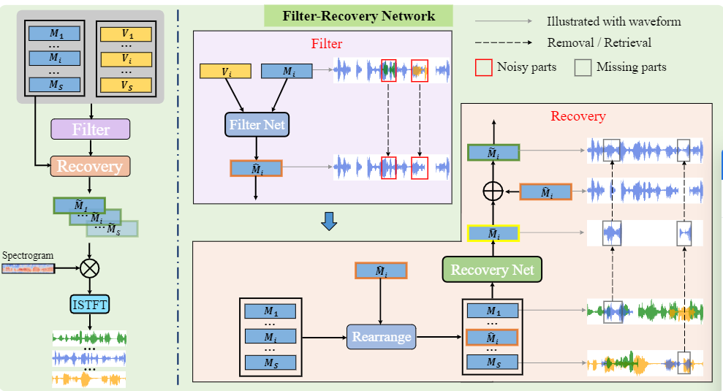
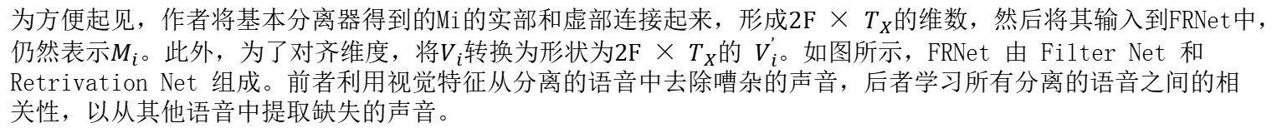
FILTER AND RECOVERY NETWORK
为方便起见，作者将基本分离器得到的Mi的实部和虚部连接起来，形成$2F ×$ $T_{X}$的维数，然后将其输入到FRNet中，仍然表示$M_{i}$。此外，为了对齐维度，将$V_{i}$转换为形状为$2F × T_{X}$的 $V_{i}^{’}$。如图所示，FRNet 由 Filter Net 和 Retrivation Net 组成。前者利用视觉特征从分离的语音中去除嘈杂的声音，后者学习所有分离的语音之间的相关性，以从其他语音中提取缺失的声音。
[1]
[1]Haoyue Cheng, Zhaoyang Liu, Wayne Wu, Limin Wang. Looking into Your Speech: FILTER-RECOVERY NETWORK FOR MULTI-SPEAKERAUDIO-VISUAL SPEECH SEPARATION. In ICLR, 2023.

Slide 8



FILTER AND RECOVERY NETWORK
Filter Net.Filter Net 由 L 个基本层组成，每个基本层由一个 Attn 和一个 MLP 模块组成，其中 MLP 块包含两个全卷积层和一个 ReLU 激活函数。对于第 $l$ 层，模型将 $V_{i}^{’}$ 和 $M_{i}^{l}$ 作为输入，并输出 $M_{i}^{l+1}$ ，其中 $M_{i}^{0}=M_{i}$，LN 表示层归一化。
对于第 i 个说话者，Filter Net 输出掩码 ${\hat{M}}_{i}=M_{i}^{L}$，其中去除了噪声语音片段。
[1]
[1]Haoyue Cheng, Zhaoyang Liu, Wayne Wu, Limin Wang. Looking into Your Speech: FILTER-RECOVERY NETWORK FOR MULTI-SPEAKERAUDIO-VISUAL SPEECH SEPARATION. In ICLR, 2023.

Slide 9

FILTER AND RECOVERY NETWORK
Recovery Net.Recovery Net，从其他说话人的分离结果中提取第i个说话人的缺失语音片段${\overline{M}}_{i}$。作者通过堆叠其他说话者的 S-1 掩码来定义重新排列操作：
reshape操作将输入张量重新排列到目标维度
[1]
[1]Haoyue Cheng, Zhaoyang Liu, Wayne Wu, Limin Wang. Looking into Your Speech: FILTER-RECOVERY NETWORK FOR MULTI-SPEAKERAUDIO-VISUAL SPEECH SEPARATION. In ICLR, 2023.

Slide 10
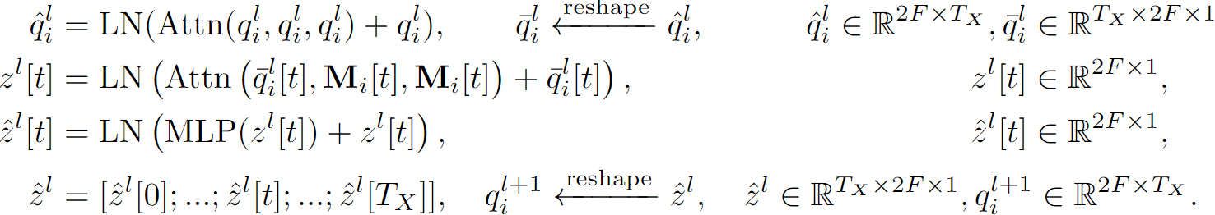

FILTER AND RECOVERY NETWORK
Recovery Net旨在学习${\hat{M}}_{i}$和$M_{i}$之间的关联。它由 L 个基本层组成，类似于 Transformer 的解码器。具体来说，第 $l+1$ 层的输出可以通过以下等式传达，其中 ${q_{i}^{0}=\hat{M}}_{i}$：
[1]
作者认为，上述分析的语音分离问题在不同的时隙并不总是表现出相同的程度。因此，在式中，对张量的每个时间片分别进行注意运算，以恢复缺失部分。最后，缺失的分量可以通过在$q_{i}^{L}$上应用全卷积层来获得，即，${\overline{M}}_{i}=FC(q_{i}^{L})$。
在得到噪声滤波结果${\hat{M}}_{i}$和恢复的缺失部分${\overline{M}}_{i}$后，将它们相加，得到干净完整的分离目标掩模:
[1]
[1]Haoyue Cheng, Zhaoyang Liu, Wayne Wu, Limin Wang. Looking into Your Speech: FILTER-RECOVERY NETWORK FOR MULTI-SPEAKERAUDIO-VISUAL SPEECH SEPARATION. In ICLR, 2023.

Slide 11
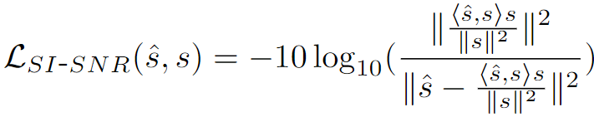
LOSS FUNCTION
本文采用尺度不变信噪比(Scale-invariant Signal-to-Noise Ratio，SI-SNR)作为损失函数。给定任意预测值$\hat{s}$和真值$s$, SI-SNR 损失可由下式计算:
[1]
通过对第k个说话者的总体损失来联合训练基本分离器和FRNet:
[1]
其中λ是控制两个损耗部分之比的因子。对于一批总共有N个说话人的混合物，训练损失是所有N个个体损失的平均值。
[1]Haoyue Cheng, Zhaoyang Liu, Wayne Wu, Limin Wang. Looking into Your Speech: FILTER-RECOVERY NETWORK FOR MULTI-SPEAKERAUDIO-VISUAL SPEECH SEPARATION. In ICLR, 2023.

Slide 12
实验设置
&
结果分析
03
PART THREE

Slide 13
实验设置
作者从25fps采样的视频和16kHz采样的相应音频中随机截取2.55秒长的片段作为训练对。对于构成混合的所有声音，首先将每个声音的能量归一化为相同的，这对应于每个声音的相同响度。然后把所有的归一化语音加起来得到混合语音。采用Hann窗长400，跳数160,FFT窗大小512对混合波形进行STFT，输出尺寸为2 × 257 × 256的复频谱图，作为U-Net编码器的输入。从视频中随机选择一帧重新缩放到224 × 224，并发送到人脸分析网络。唇读网络的输入是64个连续帧的灰度嘴巴区域，尺寸为88 × 88。采用官方实现[1]的二维人脸地标检测来检测口腔地标并裁剪口腔区域。
数据集：LRS2；LRS3；VoxCeleb2
评估指标：SDR; Perceptual Evaluation of Speech Quality (PESQ)
[1]Adrian Bulat and Georgios Tzimiropoulos. How far are we from solving the 2d & 3d face alignment problem? (and a dataset of 230,000 3d facial landmarks). In International Conference on Computer Vision, 2017.

Slide 14
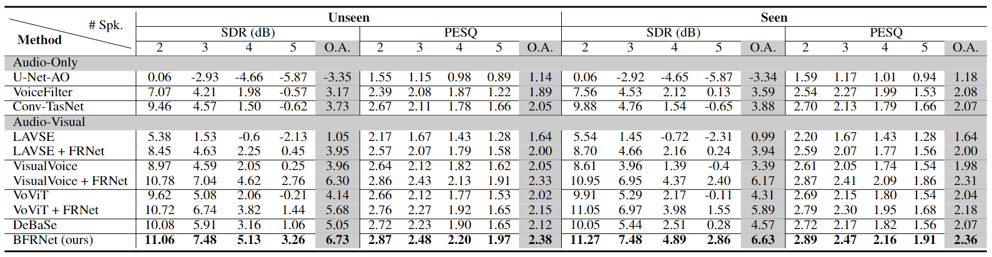
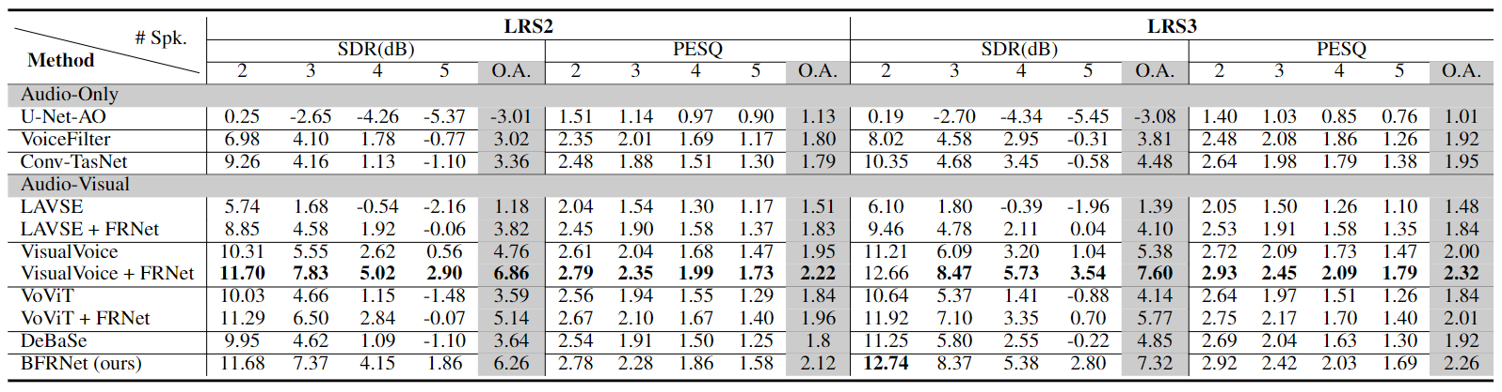
结果分析与对比
[1]
[1]
[1]Haoyue Cheng, Zhaoyang Liu, Wayne Wu, Limin Wang. Looking into Your Speech: FILTER-RECOVERY NETWORK FOR MULTI-SPEAKERAUDIO-VISUAL SPEECH SEPARATION. In ICLR, 2023.

Slide 15
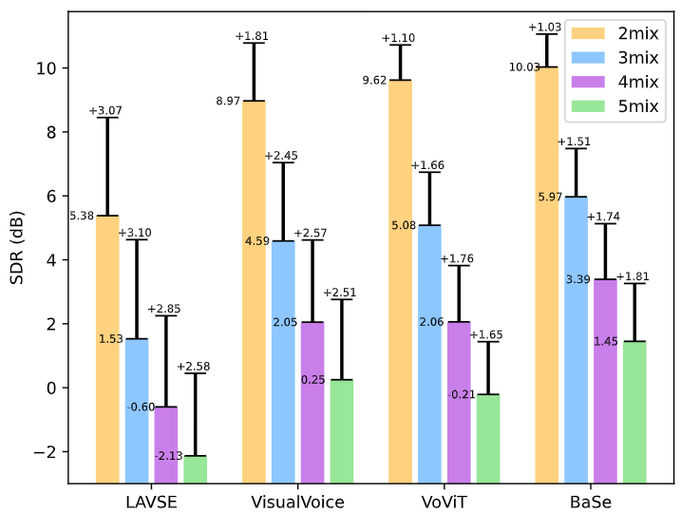
结果分析与对比
[1]
[1]Haoyue Cheng, Zhaoyang Liu, Wayne Wu, Limin Wang. Looking into Your Speech: FILTER-RECOVERY NETWORK FOR MULTI-SPEAKERAUDIO-VISUAL SPEECH SEPARATION. In ICLR, 2023.

Slide 16
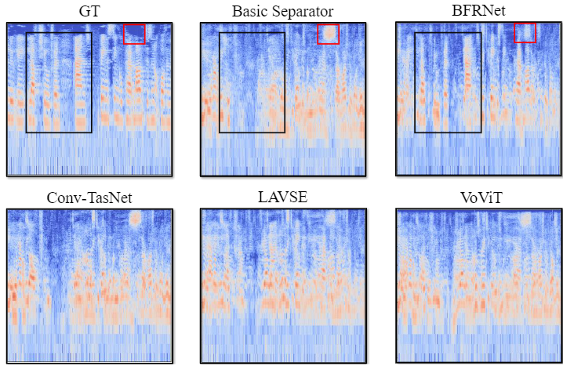
结果分析与对比
[1]
[1]Haoyue Cheng, Zhaoyang Liu, Wayne Wu, Limin Wang. Looking into Your Speech: FILTER-RECOVERY NETWORK FOR MULTI-SPEAKERAUDIO-VISUAL SPEECH SEPARATION. In ICLR, 2023.

Slide 17
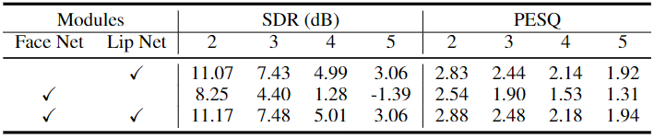
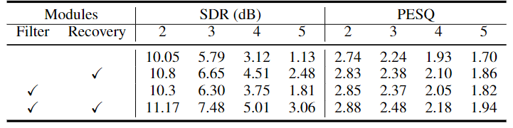
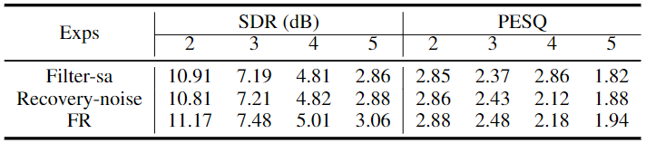
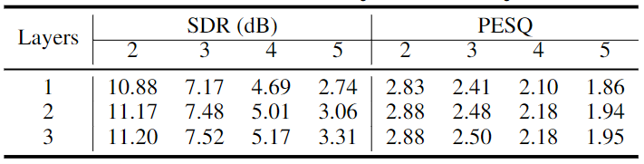
结果分析与对比
[1]
[1]
[1]
[1]
[1]Haoyue Cheng, Zhaoyang Liu, Wayne Wu, Limin Wang. Looking into Your Speech: FILTER-RECOVERY NETWORK FOR MULTI-SPEAKERAUDIO-VISUAL SPEECH SEPARATION. In ICLR, 2023.

Slide 18
04
PART FOUR
总结

Slide 19
总结
本文主要研究多说话人的视听语音分离问题。本文是第一个提出在训练过程中同时分离可变数量说话者的混合物的人，文章也提供了一个标准的测试基准来进行公平的比较。语音分离，特别是在多说话人环境下，存在两个重要问题:分离出来的语音中缺少部分语音;分离出来的声音可能还会和其他人的声音混在一起。为了解决这个问题，作者提出了一个过滤器和恢复网络来解决这两个问题。过滤模块过滤掉其他人的声音，恢复模块补偿他们丢失的声音。作者进行了各种实验来证明该模块的有效性，并且将其添加到其他视听语音分离方法中得到了相当大的改进。

Slide 20
汇报完毕，感谢聆听
汇报人：孙世宇
汇报时间：2024-04-29

